Slide 1
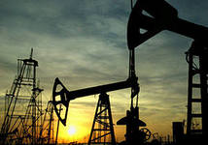

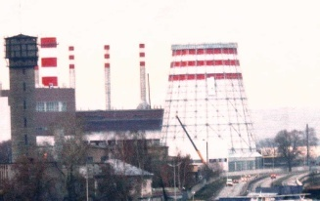

Производство важнейших видов продукции
в Удмуртской Республике
Январь-сентябрь 2014г
Январь-сентябрь 2015г
8035 тыс.тонн
Нефть
8062 тыс.тонн
183242 тонн
167500 тонн
Сталь
52773 тонны
Хлеб и хлебобулочные изделия
51270 тонна
204103 тонн
230844 тонн
Цельномолочная продукция
2560 тыс. кВт час
Электроэнергия
2883 тыс. кВт час
100 млн.усл.
кирпичей
Кирпич керамический неогнеупорный строительный
113 млн.усл.
кирпичей
104 тыс.куб.
метров
94 тыс.куб.
метров
Пиломатериалы

